Slide 1


Médico, tienda y consultorio
en tu teléfono
Cómo utilizar los servicios en línea
Financiado por la Unión Europea. Sin embargo, los puntos de vista y opiniones expresados son únicamente los del autor o autores y no reflejan necesariamente los de la Unión Europea o de la Agencia Ejecutiva Europea de Educación y Cultura (EACEA). Ni la Unión Europea ni la EACEA pueden ser consideradas responsables de ellos.

Slide 2
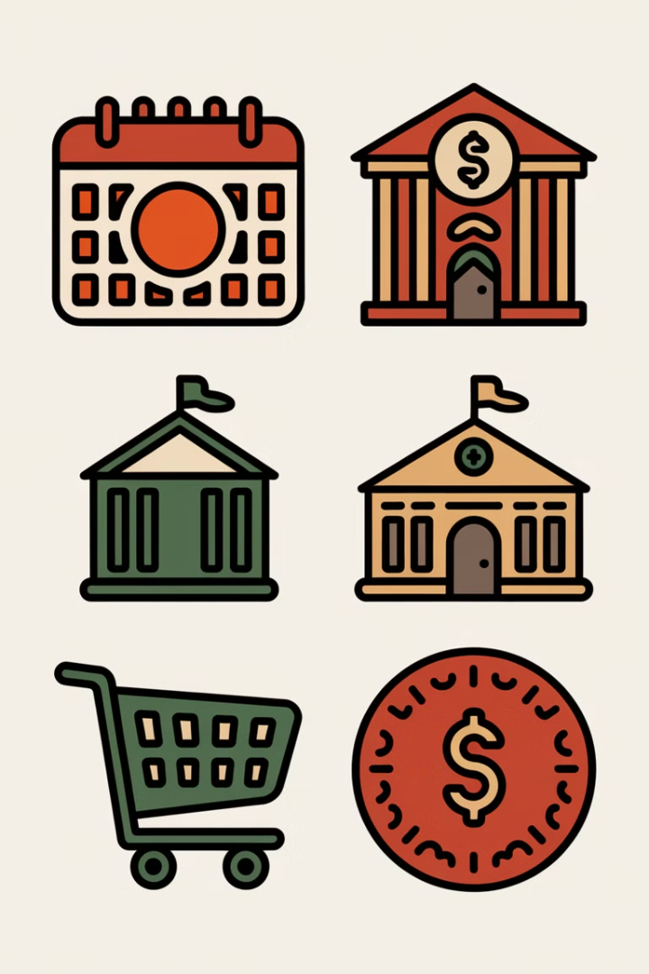

Introducción: ¿Por qué utilizar los servicios en línea?
Beneficios de los servicios en línea
1
Objetivo del taller
2
Aprenderá a reservar citas con un médico en línea, aprenderá a comprar en línea de manera segura, aprenderá los conceptos básicos de la banca en línea y el uso de la administración electrónica.
Ahorro de tiempo: menos colas, reserva fácil.
Comodidad: comprar sin salir de casa.
Disponibilidad las 24 horas del día, los 7 días de la semana: no tiene que esperar a que abra una oficina o un banco.

Slide 3


“LA EXPERIENCIA DE SENTIRSE CUIDADO”
LO QUE QUIERAS,
CUANDO QUIERAS,
DONDE QUIERAS.

Slide 4
La única plataforma que aglutina todos los servicios sociosanitarios y sanitarios.
Todos los servicios sociosanitarios en un mismo portal.
Agilidad en los procesos administrativos.
Digitalización de los servicios.
Fácil acceso a los servicios digitalizados.
Acercar los servicios al ciudadano

Slide 5
Experiencias y servicios para:
PRESTADORES DE SERVICIOS.
Agenda on line: gestionar tu agenda desde la plataforma.
Digitalización de los servicios.
Posicionamiento en redes mediante la plataforma.
Visualiza la empresa en el mayor marketplace de servicios.
Acerca los servicios al ciudadano.

Slide 6
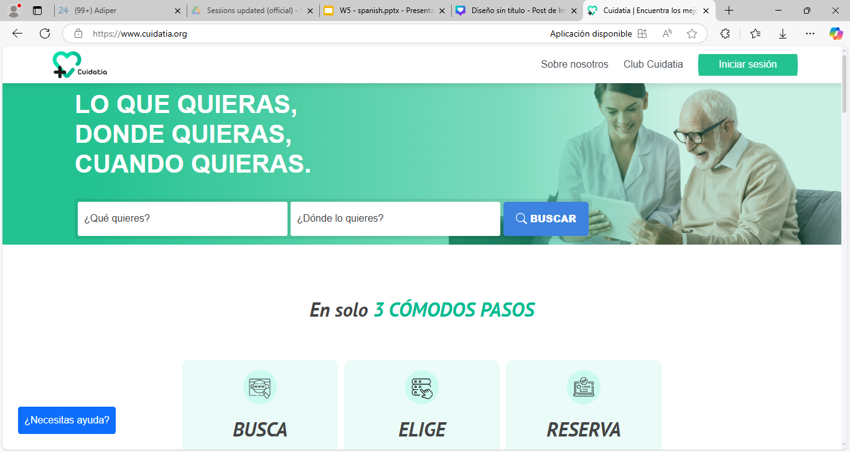

Slide 7
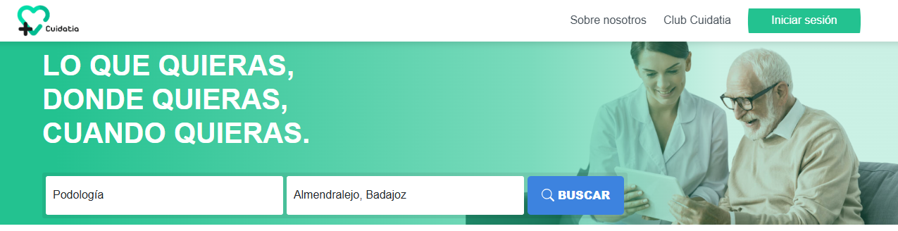

Slide 8
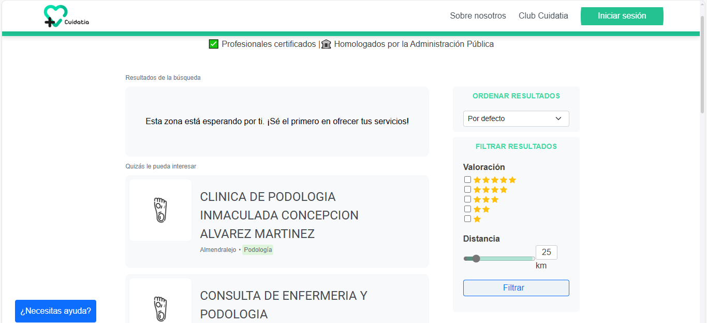

Slide 9
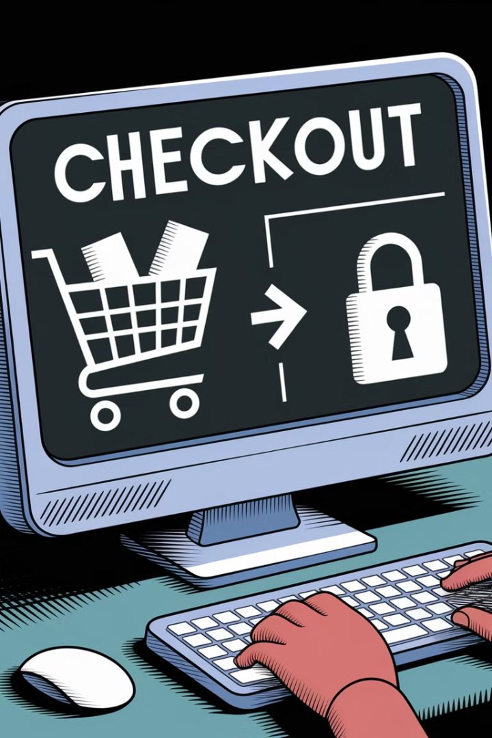
Cómo comprar en línea: paso a paso
¿Dónde se puede comprar?
✅ Supermercado online: Carrefour, Lidl
✅ Grandes tiendas online: Leroy Merlin, MediaMarkt
✅ Tiendas especializadas: Farmacias en línea, droguerías
¿Cómo funciona?
Seleccione una tienda y vaya a su sitio web.
Busque el producto y haga clic en "Agregar al carrito"
Vaya a la cesta de la compra y haga clic en "Pedido"
Introduce tu dirección de entrega y elige un método de pago
Confirme su pedido , ¡listo!
En muchas tiendas también se pueden hacer pedidos a través de aplicaciones móviles.

Slide 10

¿Qué hay que tener en cuenta?
⚠️ Compruebe si la página comienza con https://
⚠️ No compres en sitios desconocidos sin reseñas
⚠️ No des los datos de tu tarjeta si no estás seguro de la tienda
⚠️ Guarde siempre la confirmación de su pedido

Slide 11
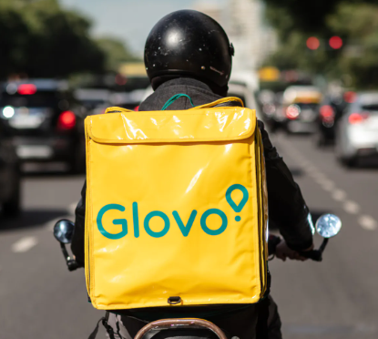
¿Qué es Glovo?
Glovo es un intermediario, te conecta con el mensajero,
quien recoge las compras y las lleva a la dirección indicada.
️ ¿Qué se puede pedir a través de Glovo?
✅ Compras en supermercados (p. ej., Biedronka, Lidl, Carrefour, Auchan, según la ciudad)
✅ Comida preparada de restaurantes
✅ Medicamentos de farmacia (de venta libre)
✅ Artículos de uso diario (p. ej., pilas, cosméticos)

Slide 12

️ ¿Cómo hacer la compra a través de Glovo?
Paso 1: Descarga la aplicación
✅ Ve a Play Store (Android) o App Store (iPhone)
✅ Escribe "Glovo" e instala la aplicación
✅ Crea una cuenta o inicia sesión
️ Paso 2: Establecer la ubicación
✅ La aplicación te pedirá acceso a tu ubicación
✅ También puedes ingresar tu dirección manualmente
Paso 3: Elige una tienda
✅ En la página de inicio, seleccione: Biedronka, Lidl, Auchan, Żabka, dependiendo de su ubicación
✅ Alternativamente, puede seleccionar "Compras" o "Supermercado" y navegar por las opciones disponibles

Slide 13

️ ¿Cómo hacer la compra a través de Glovo?
Paso 4: Añadir productos al carrito
✅ Haga clic en el producto, seleccione la cantidad y agregue al carrito Cuando
✅ haya terminado, haga clic en el icono del carrito en la esquina superior derecha
Paso 5: Pagar y hacer el pedido
✅ Elija el método de pago:
• tarjeta de pago
• BLIK
• Google Pay / Apple Pay
✅ Confirme el pedido y realice un seguimiento de la entrega en el mapa
Nota: Glovo añade una tarifa de envío – compara precios

Slide 14

¿Cómo utilizo Google Pay y Google Wallet?
¿Qué es esto?
✅ Google Pay : una forma de pagar con el teléfono, sin efectivo y sin tarjeta Google
✅ Wallet , una aplicación que almacena tarjetas de pago, tarjetas de fidelización, billetes, tarjetas de identificación y otros documentos
¿Cómo empezar?
Descarga la aplicación:
➡️ Ingresa a Play
➡️ Store Buscar: Google Wallet
➡️ Instala la aplicación
2. Añadir tarjeta de pago:
✅ Haga clic en "Añadir tarjeta"
✅ Introduzca los datos de la tarjeta (número, fecha, código CVV)
✅ Confirme en la aplicación bancaria o por SMS

Slide 15
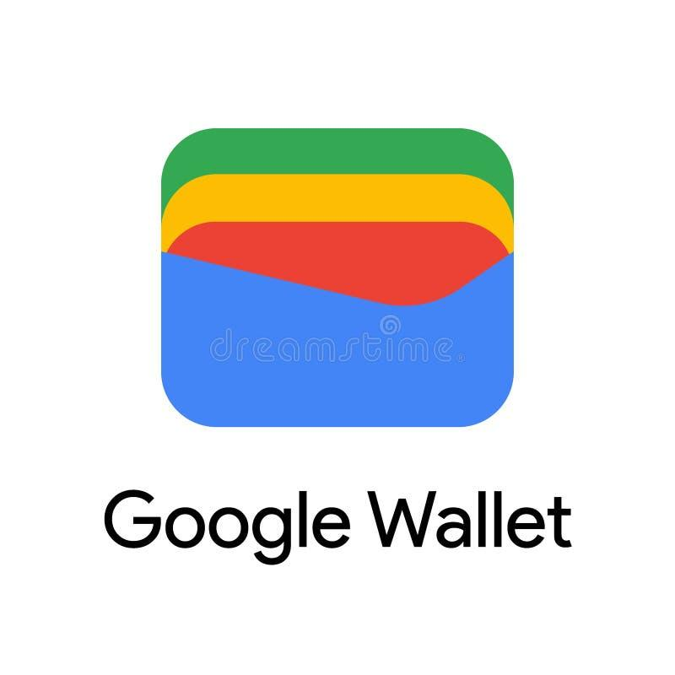
Funciones adicionales de Google Wallet:
Tarjetas de fidelización (p. ej., Rossmann, Lidl Plus)
☑️ Billetes de autobús, avión, cine
Tarjetas de regalo

Slide 16
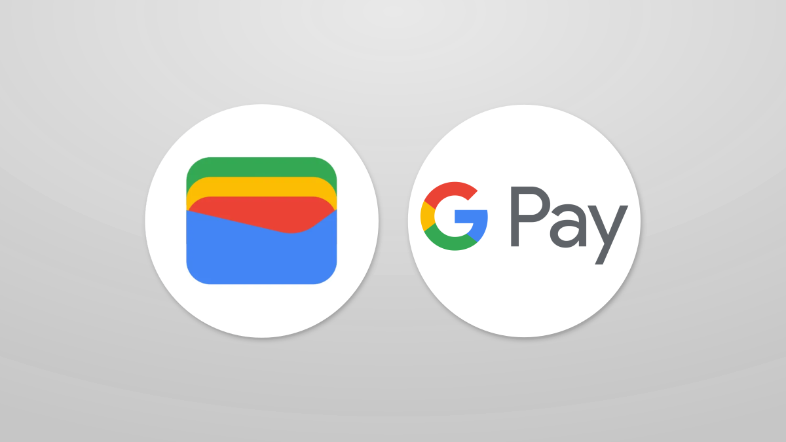
¿Se puede pagar con Google Pay en tiendas online?
✅ SÍ, si la tienda es compatible con Google Pay
¿Cómo se ve en la práctica?
Compras en una tienda online (por ejemplo, Allegro, Empik, Media Expert)
En la etapa de pago, selecciona "Google Pay" (si está disponible)
Confirmas el pago en tu teléfono, sin necesidad de introducir los datos de tu tarjeta

Slide 17

¿Cuándo NO funcionará Google Pay?
❌ Si tu tienda no tiene Google Pay
❌ Si realizas compras en un ordenador sin tener una cuenta de Google
❌ en la que hayas iniciado sesión Si no tienes una tarjeta añadida en Google Wallet

Slide 18
iPhone: en lugar de Google Pay, está Apple Pay
¿Qué es Apple Pay?
✅ Es el servicio de pago de Apple que te permite pagar con tu iPhone, Apple Watch, iPad o Mac.
✅ Funciona sin contacto en tiendas y en aplicaciones y tiendas online.
¿Y qué es Apple Wallet?
Se trata de una aplicación del sistema para iPhone en la que se puede guardar:
• Tarjetas de débito y débito
• Tarjetas de embarque, billetes de tren/autobús
• Tarjetas de fidelización (por ejemplo, cines, cadenas minoristas)
• Determinados documentos (por ejemplo, tarjeta sanitaria)

Slide 19

¿Cómo empiezo a usar Apple Pay?
Abre la aplicación "Wallet"
Haga clic en el "+" en la esquina superior derecha
Añadir una tarjeta de pago (introduzca los datos o escanee la tarjeta)
Confirme la tarjeta a través de la aplicación bancaria o SMS
Listo: ¡puedes pagar con tu iPhone!
¡Importante! Apple Wallet funciona en iPhone,
Google Wallet se ejecuta en Android

Slide 20

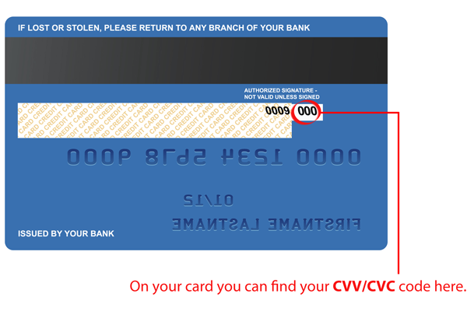
⚠️ Precaución con el código CVV
¿Qué es el CVV?
CVV (Valor de verificación de la tarjeta): 3 dígitos en el reverso de su tarjeta de pago
Se utiliza para confirmar que tiene acceso físico a la tarjeta

Slide 21
❗ ¿Cuándo se introduce el código CVV?
✅ Solo cuando se paga en una tienda en línea
✅ de confianza En un sitio seguro (la dirección comienza con https://)
✅ ¡Nunca por mensaje de texto, correo electrónico, chat o teléfono!
¿Cómo protejo mi código CVV?
✅ No lo escribas en tu teléfono o en una hoja de papel
✅ No se lo des a nadie, incluso si "llama desde el banco"
✅ No compartas una foto de la tarjeta (ni el anverso ni el reverso)
✅ Utilice una confirmación de pago en dos pasos (por ejemplo, SMS con un código del banco)
Consejo: Google Pay y Apple Pay no comparten el CVV con la tienda

Slide 22
¿Cómo pagar sin contacto con tu teléfono?
✅ Android (Google Pay):
Desbloquea tu teléfono
Acércalo a la terminal
Hecho – pago completado
✅ iPhone (Apple Pay):
• Face ID: haz doble clic en el botón lateral → escanea tu cara → acercarla.
• Touch ID: coloca el dedo en el botón de inicio → acerca el teléfono al terminal.
Seguridad
✅ Ambos métodos utilizan los llamados tokens: el comerciante no ve el número real de la tarjeta
✅ Cada pago requiere autorización

Slide 23
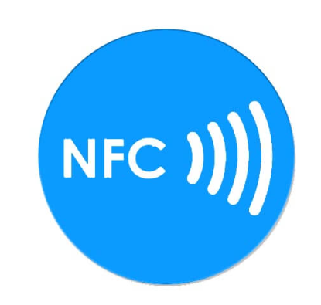
¿Qué es NFC?
NFC (Near Field Communication) es una tecnología que permite la comunicación inalámbrica a una distancia muy corta, generalmente de hasta unos pocos centímetros.
¿Para qué se utiliza NFC?
✅ Pagos sin contacto por teléfono
✅ Lectura de tarjetas de fidelización, billetes…
✅ Dispositivos (por ejemplo, altavoz Bluetooth con teléfono)
✅ Apertura de puertas / barreras (por ejemplo, con tarjeta o teléfono)
NFC con telefonía:
Está integrado en la mayoría de los teléfonos inteligentes Android y iPhone
(modelo 6 en adelante)

Slide 24
Ejercicio: ¿Tu teléfono tiene NFC?
Android:
Abre la configuración de tu teléfono
Escriba "NFC" o "Llamadas sin contacto" en la lupa
Si aparece la opción "Habilitar NFC", ¡su teléfono tiene esta función!
En algunos teléfonos, encontrarás NFC en:
Configuración → conexiones → NFC y pagos
iPhone:
✅ NFC está disponible en todos los iPhones a partir del modelo 6
No es necesario activar nada: funciona automáticamente con los pagos de Apple Pay

Slide 25

Resumen, preguntas y respuestas
1
Todas las personas mayores ahora pueden
2
¿Qué sigue?
¡Te invitamos al próximo taller!
Reserve una cita con un médico en línea, compre en línea de manera segura, use la banca en línea, maneje asuntos oficiales en línea.

